Slide 1
Quick Massage
Prof Brenda Caroline

Slide 2
Conceito da técnica:
A " Quick Massage“ ou traduzindo para o português, Massagem Rápida é uma técnica de massagem que é realiza da numa cadeira especialmente projetada onde o cliente fica numa posição muito confortável e relaxante o que permite ao terapeuta trabalhar de maneira fácil e com ótimos resultados, a região cervical, ombros, membros superiores e região dorsal.
Trata -se de uma técnica que promove através da manipulação de pontos com a capacidade de equilibrar o físico e o emocional, além de diminuir as tensões e o estresse causados pelas atribulações do dia-a-dia .

Slide 3
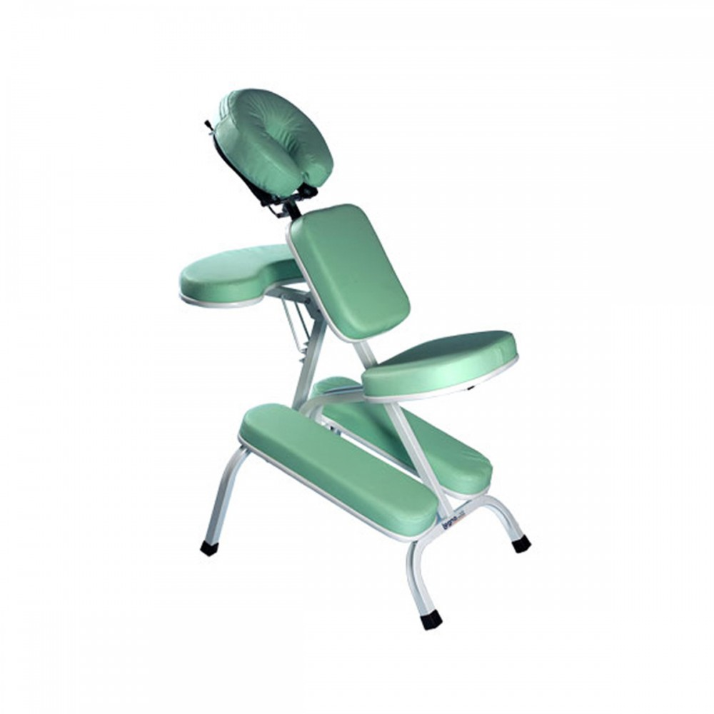
Um dos grandes atrativos da " Quick Massage" é que o terapeuta pode levar a cadeira ao local onde o paciente está como por exemplo, no escritório de trabalho.

Slide 4
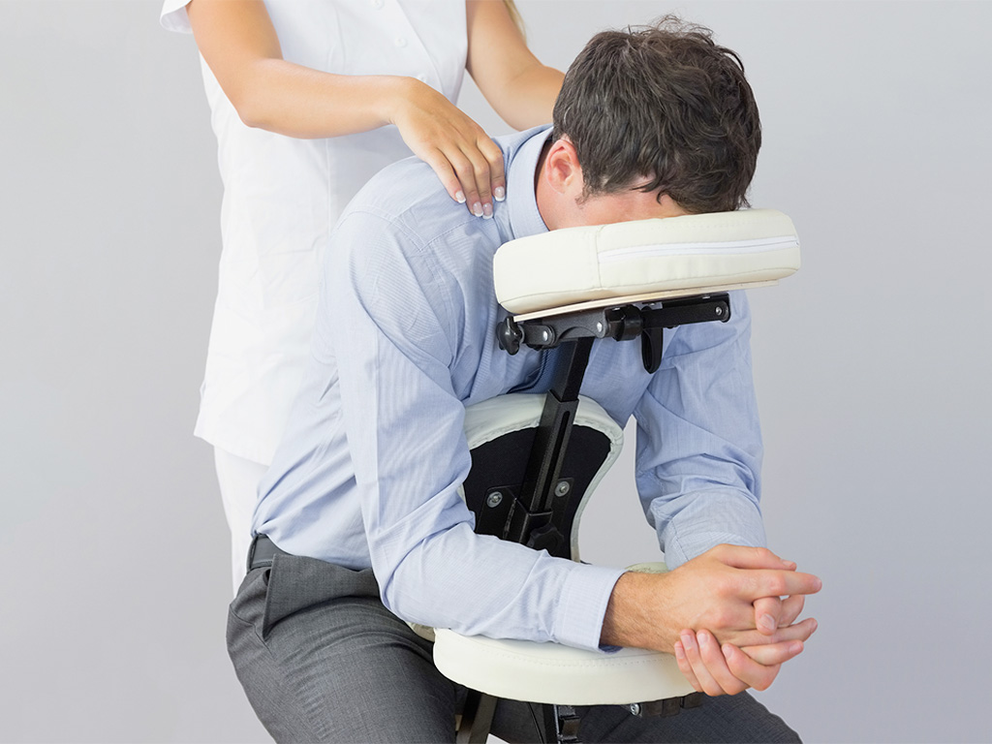
Função da Cadeira
A cadeira de katakori (dor nos ombros ) foi criada de modo que a coluna fique posicionada de maneira alinhada.
A QUICK MASSAGE pode ser aplicada em empresa, em consultórios, ou em qualquer lugar ; além de ser rápida - em apenas 15 minutos o objetivo pode ser alcançado - não necessita de trajes ou equipamentos especiais.

Slide 5
Eficácia da Massagem Rápida
A massagem rápida é uma maneira do cliente “se sentir”, de entrar em contato com suas tensões e desequilíbrios.
Desperta, assim, uma consciência nova e mais profunda do corpo. Ouvindo o corpo, entramos em contado com a inteligência intuitiva nele existente.
Dentro desta perspectiva, a Massagem Rápida é um excelente auxiliar no tratamento de diversos desequilíbrios e enfermidades.
Em específico, é uma ótima terapia para dores de cabeça, esgotamento físico e mental, sensação de falta de energia, dores musculares e posturais, problemas digestivos, estados emotivos , insônia, mal-estar físico ou psicológico sem causa definida e uma série de outros pequenos distúrbios.
Todavia, não é necessário que você esteja mal para “curtir” uma Massagem Rápida. Se você estiver se sentido bem, vai terminar a sessão se sentindo melhor ainda!

Slide 6
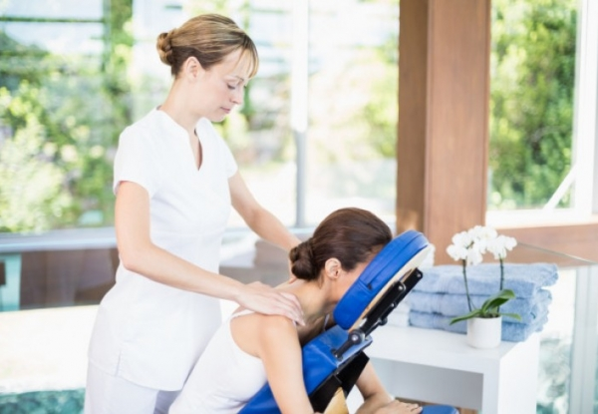
Benefícios
Resultados imediatos;
Previne e elimina as causas do Stress;
Aumento da produtividade;
Aumento da motivação do funcionário;
Incentivo a outras formas de cuidado com a saúde;
Aumentar a saúde mental.

Slide 7
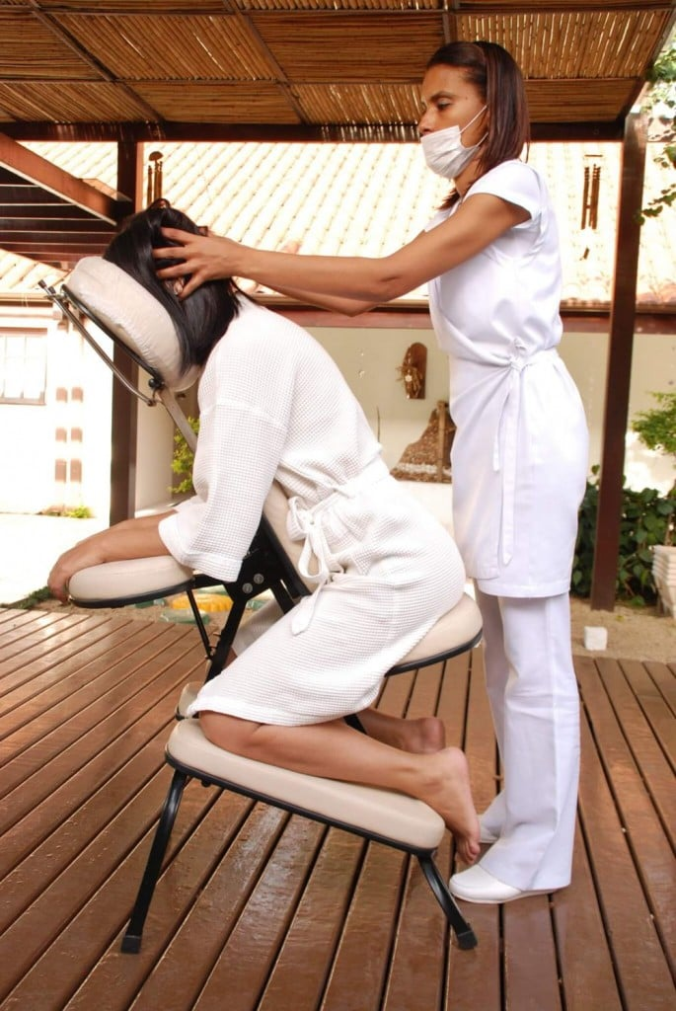
POSTURA DO PROFISSIONAL
Mãos limpas e aquecidas;
Alongar-se;
Usar o jaleco;
Toalhas ao alcance para cobrir o cliente;
Não conversar com terceiros;
Manter boa postura.

Slide 8
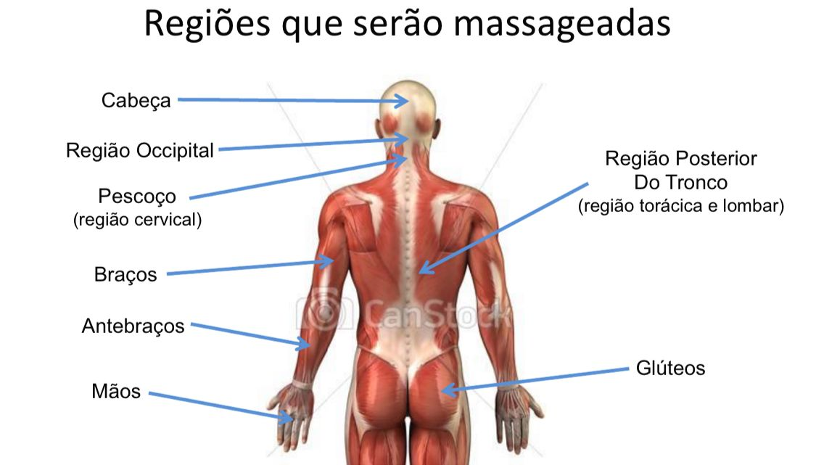

Slide 9
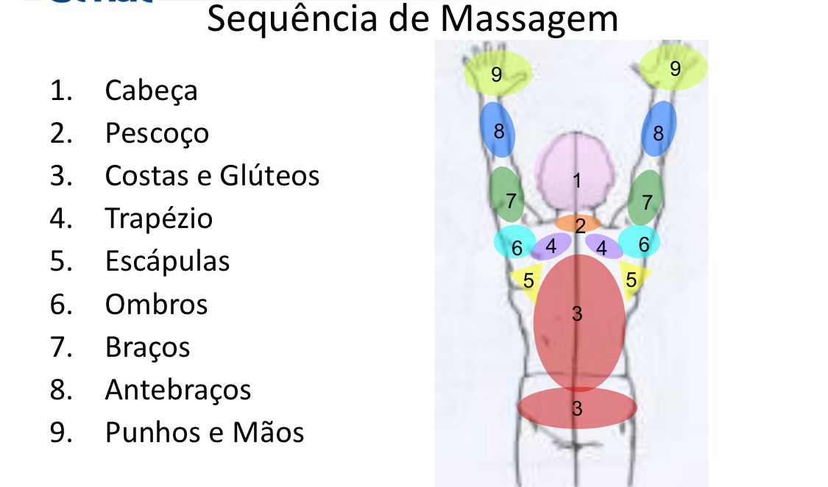

Slide 10
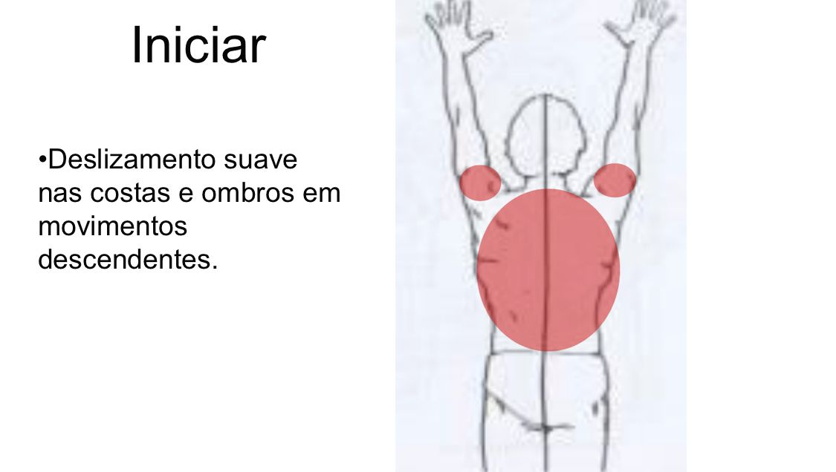

Slide 11
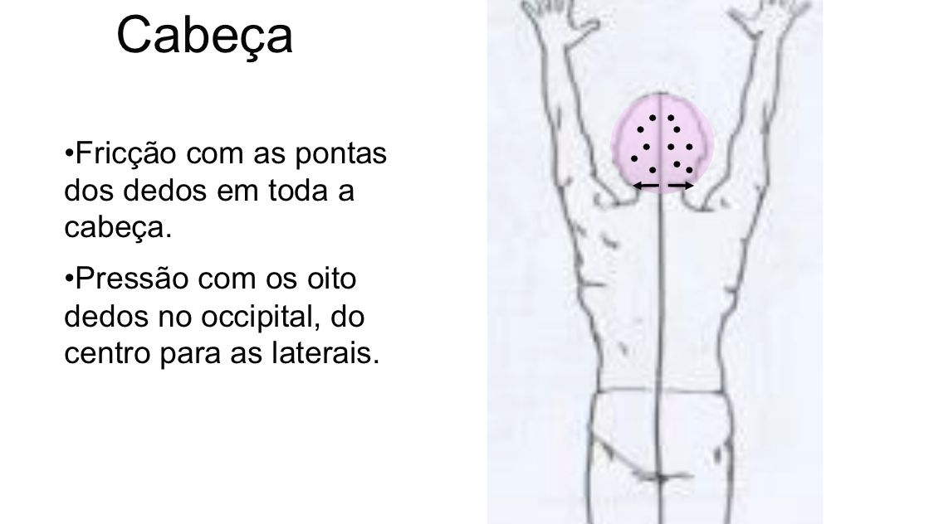

Slide 12
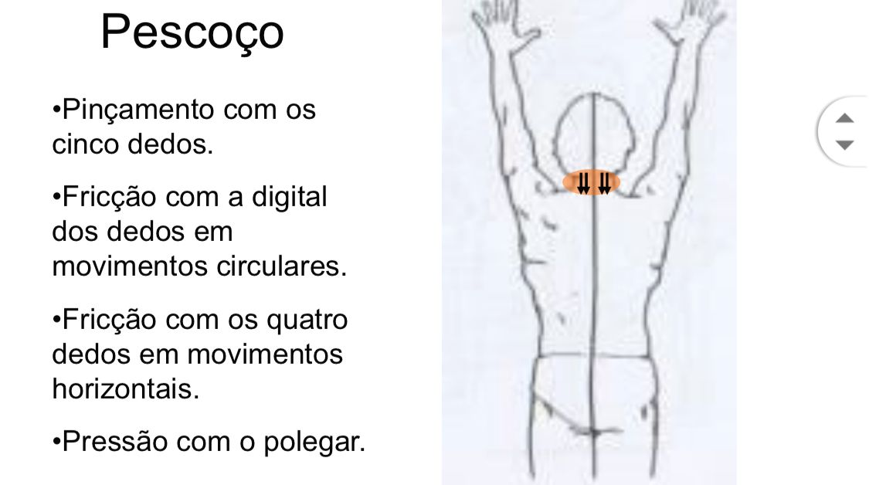

Slide 13
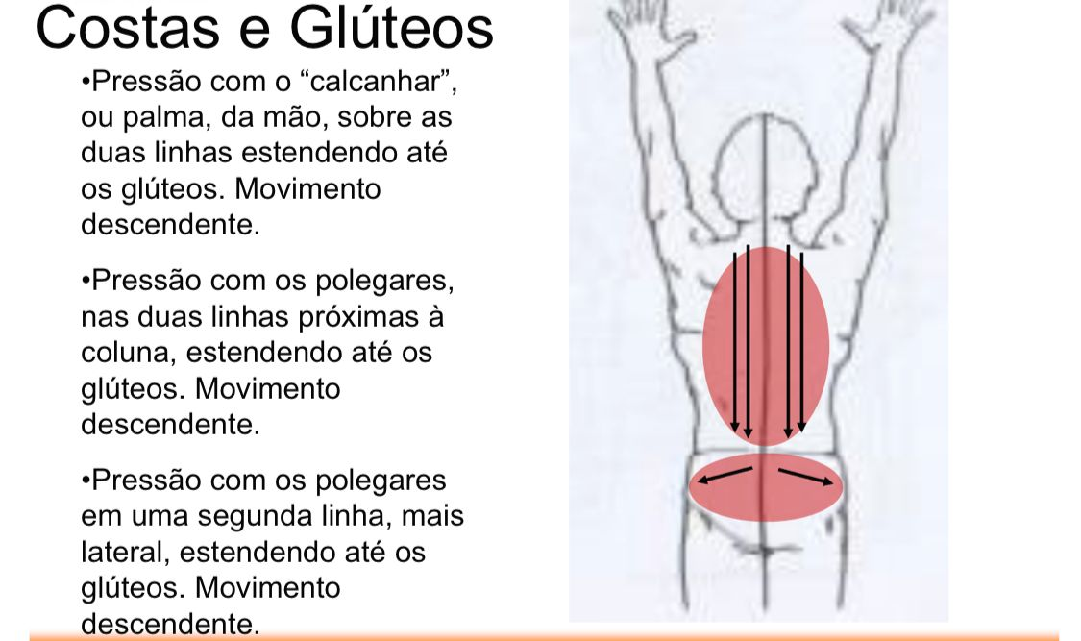

Slide 14
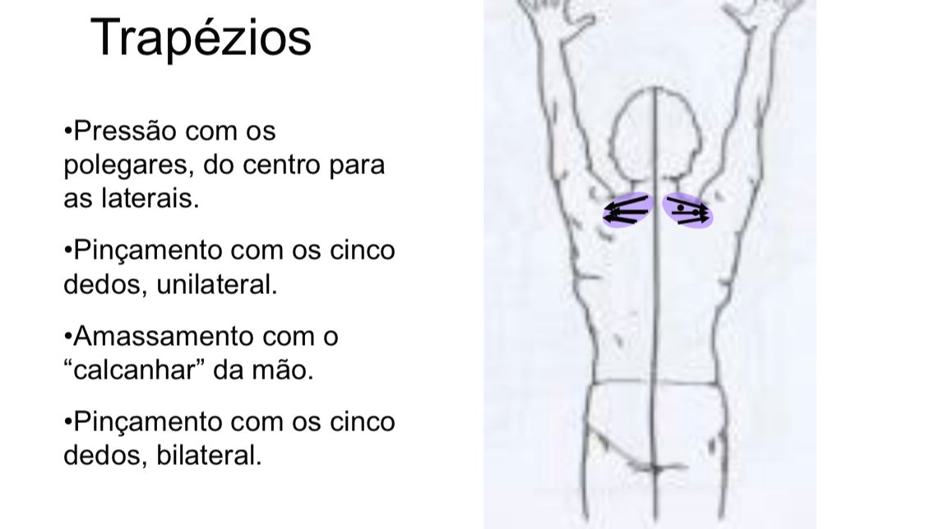

Slide 15
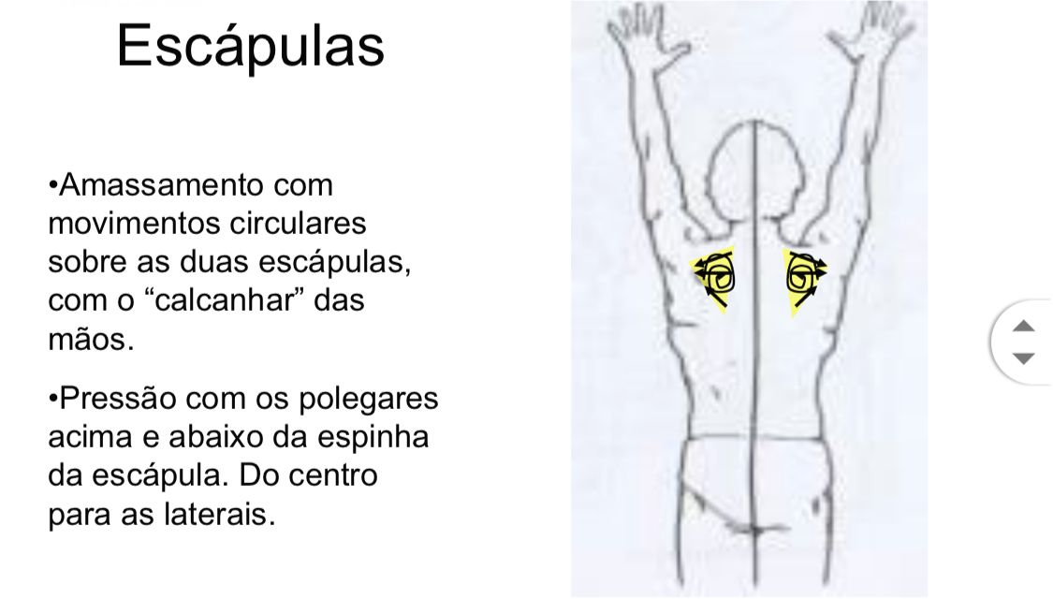

Slide 16
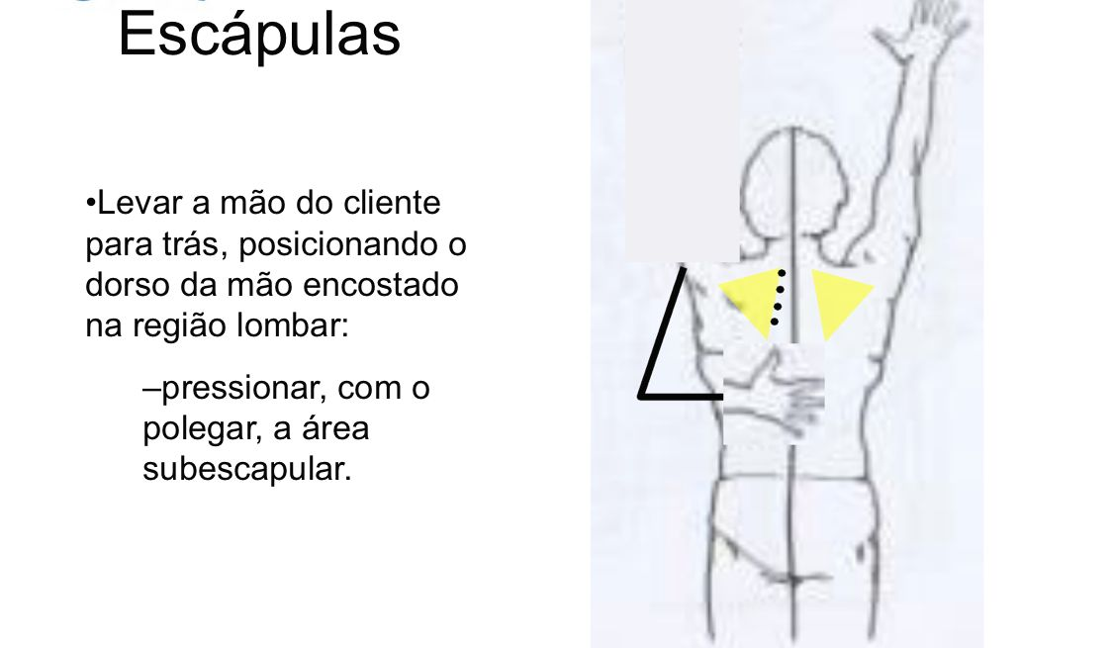

Slide 17
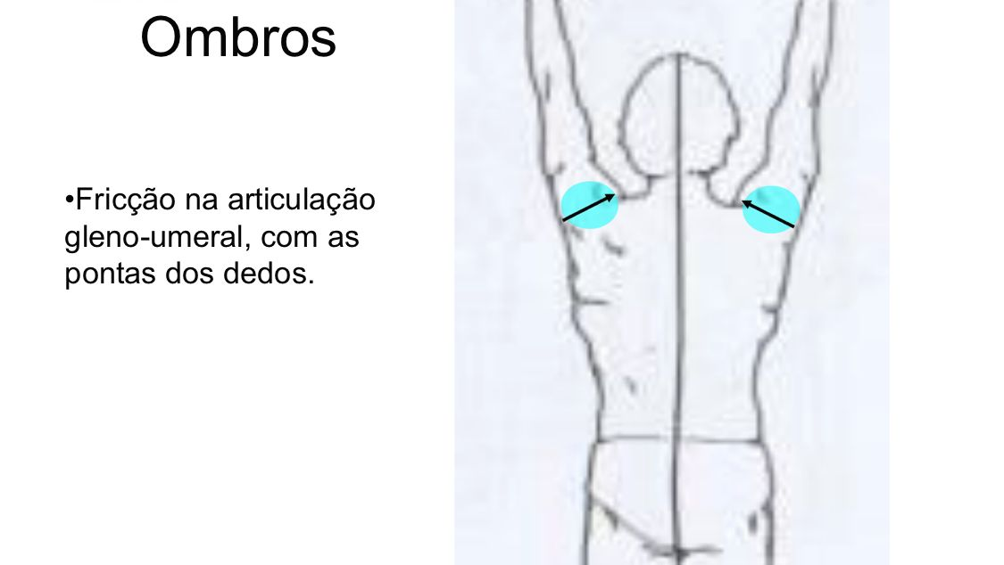

Slide 18
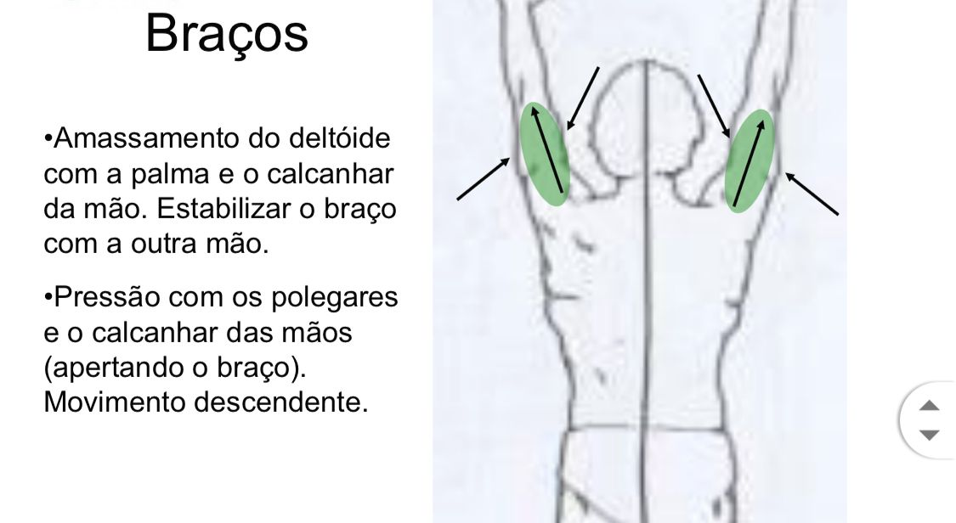

Slide 19
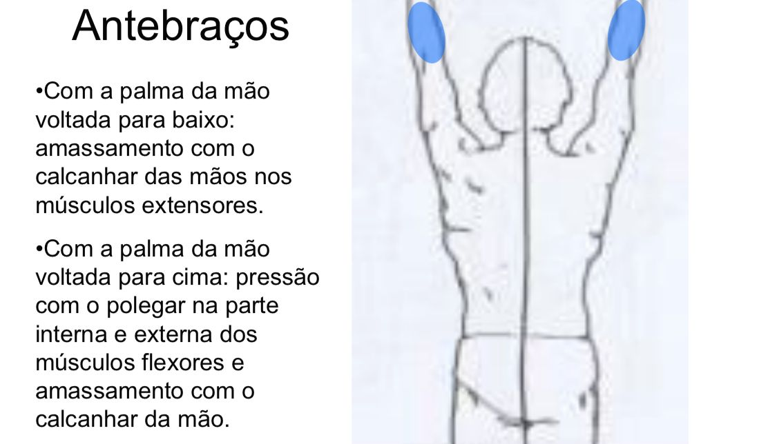

Slide 20
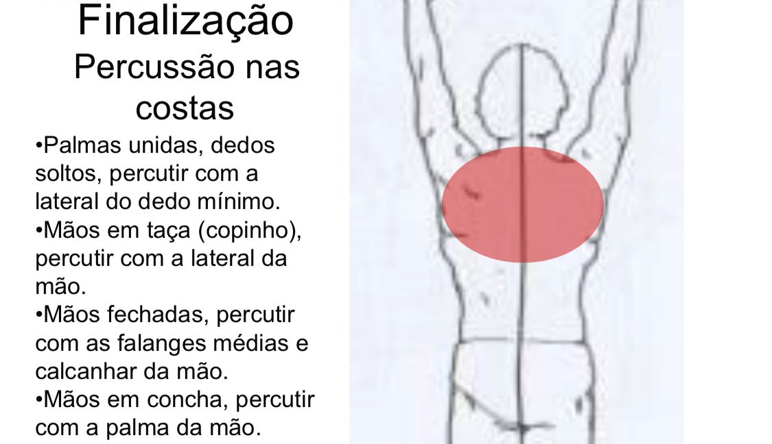

Slide 21
